Slide 1
PROYECTO RECOLECCION DE INFORMACION
NOMBRE: JOAN SEBASTIAN CARDENAS PATIÑO
FICHA: 1906648
GRUPO 2-ADSI
NEGOCIO: DULCERIA
PRESENTADO: JAVIER Leonardo pineda

Slide 2


LOGO Y ESLOGAN
SIGNIFICADO: El significado de mi eslogan se refiere a que todos tenemos tentaciones, y cuando las realizamos sentimos placer, y muchas veces nos privamos de ellas ya sea por creencias, ideologías o dogmas que nos implanta el sistema, y creo que deberíamos dejarnos llevar por ellas, pero siempre siendo conscientes de las consecuencias que estas conllevan y que siempre y cuando estas no afecten a los demás.

Slide 3
Misión y visión
MISION: Ser un equipo humano que genera bienestar soportado en valores ,liderando el cambio hacia un mundo mejor.
VISION: La misión es llegar a ser un negocio que genere buenos ingresos, siendo influenciados por el cliente y atendiendo sus demandas para así adaptarnos al mundo moderno y a la sociedad, y en si a la demanda en el mercado laboral actual, y también ser un negocio que sea innovador en el mundo actual y que resalte y sobresalga sobre los demás debido a su buena presentación, manejo de cliente y de negocios, y por sus buenos y excelentes productos.

Slide 4
Técnicas de recolección de información usadas
*Entrevista: La entrevista es una conversación dirigida, con un propósito especifico y que usa un formato de preguntas y respuestas. Se establece así un diálogo, pero un diálogo peculiar, asimétrico, donde una de las partes busca recoger informaciones y la otra se nos presenta como fuente de estas informaciones.
*Observación: La observación es una técnica de observación de hechos durante la cual el analista participa activamente actúa como espectador de las actividades llevadas a cabo por una persona para conocer mejor su sistema.
*Encuesta: Serie de preguntas que se hace a muchas personas para reunir datos o para detectar la opinión pública sobre un asunto determinado.

Slide 5
Resultados (entrevista)
ENTREVISTA DE INVENTARIO COLOMBINA
Lugar: San Cristóbal Norte (Tienda Minimarket de Colombina)
Entrevistado: Cristian Rodríguez (Encargado del Minimarket)
1. Cuál es la actividad comercial de su empresa?
R/ Es un punto minimarket de colombina, que se encarga de mostrar productos nuevos y representados mediante el catálogo de colombina.
2. Algunos clientes para los que ha distribuido productos son meramente nacionales o distritales?
R/ En este punto solo tenemos productos nacionales, pero viene mucha gente extranjera a comprar productos y también a hacer encargos a otros países.
3. Qué sistema de codificación utiliza para sus productos?
R/Código de barras y lector de escáner.
4. Cada cuanto ve útil aplicar el tiempo de reabastecimiento?
R/ 2 veces a la semana, por ejemplo en este momento pedí un encargo y me llega el sábado, para ciertos productos tengo que hacer pedidos apartes.
5. Cuales obstáculos aparecen con más frecuencia dentro de su control de inventario?
R/ Abecés pido el producto y no me llega, y también se suelen presentar hurtos, de esta forma se pueden perder clientes.
6. Que cantidad de artículos maneja?
R/ Un numero especifico no le puedo dar, nosotros nos encargamos de que la gente conozca nuestros productos por catálogo.

Slide 6
Resultados (entrevista)
7. Cual es el producto que más vende?
R/Quimbayas, chocobreak y las galletas nucita y lo que tiene que ver con las líneas saludables que es lo que le hace competencia a touch y nutresa.
8. Cuantos productos tiene actualmente en inventario?
Helado: 74
Colsas o secos: Incierto, ya que cada mes se sacan productos nuevos
9. Satisface a toda su demanda, o tiene déficit en inventario?
R/ Cuando llega el producto todo funciona bien, pero cuando no, o se presentan hurtos, se pierden ventas.
10. Cada que tiempo realiza compras para abastecer su almacén? R/ Cada 4 días, 2 veces a la semana

Slide 7
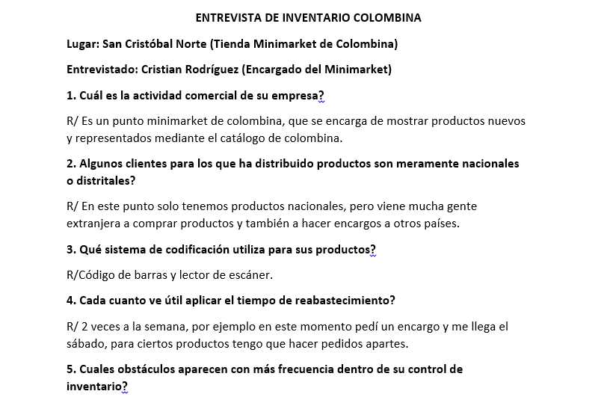
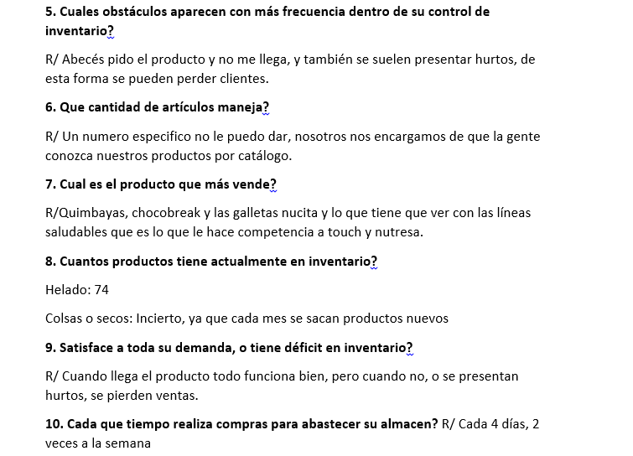
Evidencia (entrevista)

Slide 8
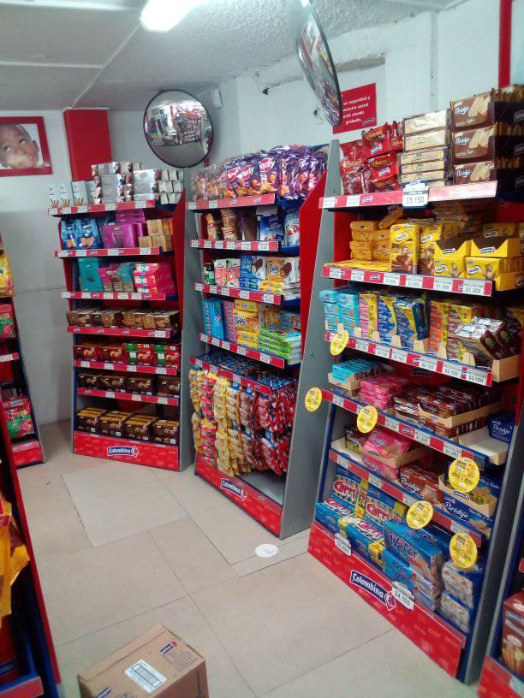
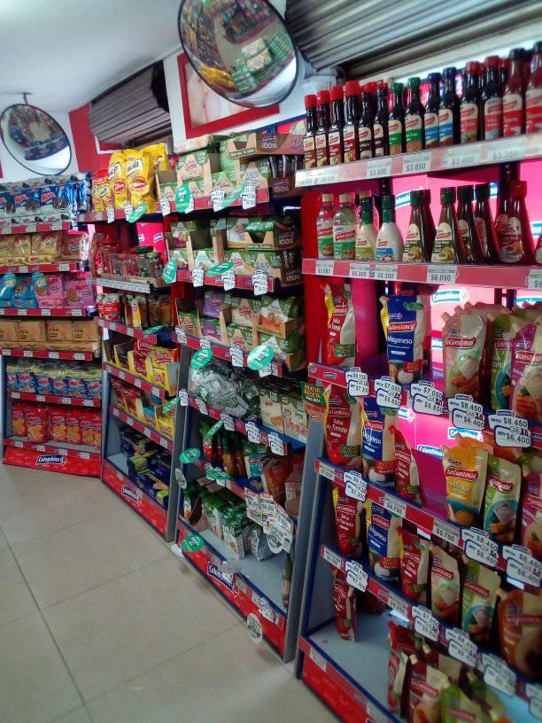
Resultados (observación)

Slide 9
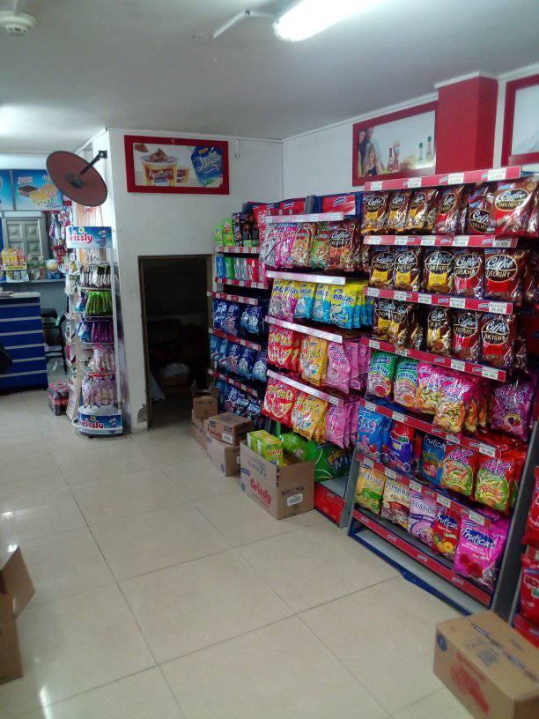
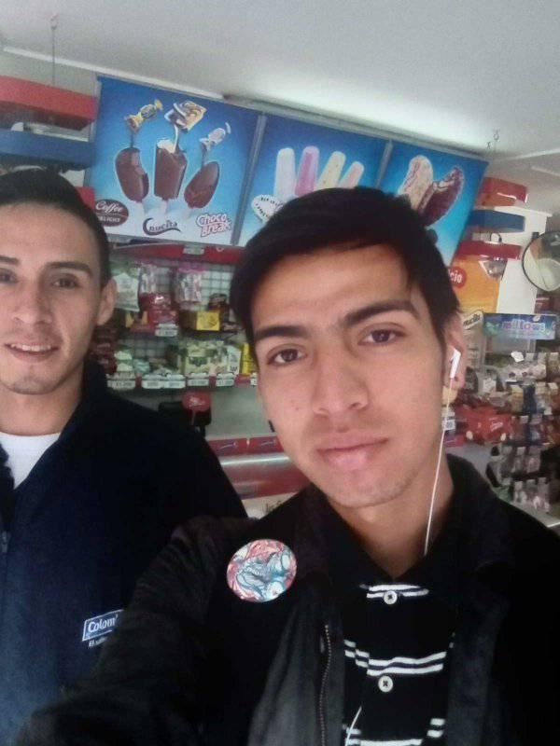
Resultados (observación)

Slide 10
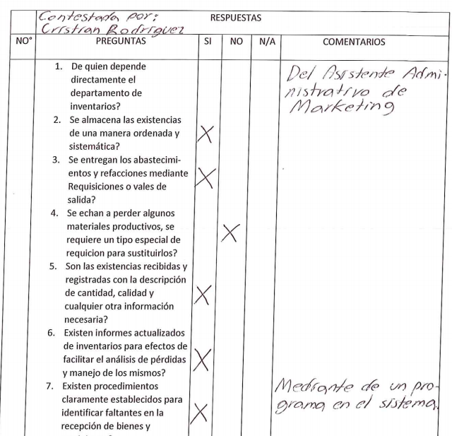
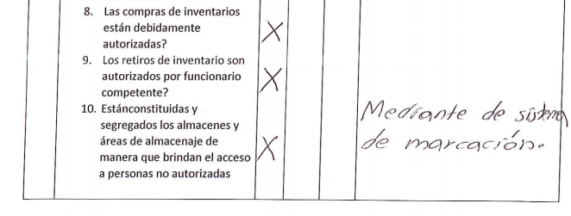
cuestionario

Slide 11
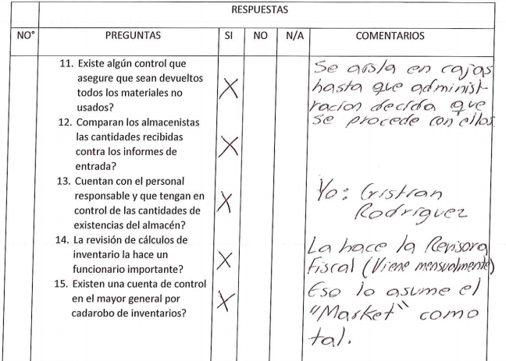
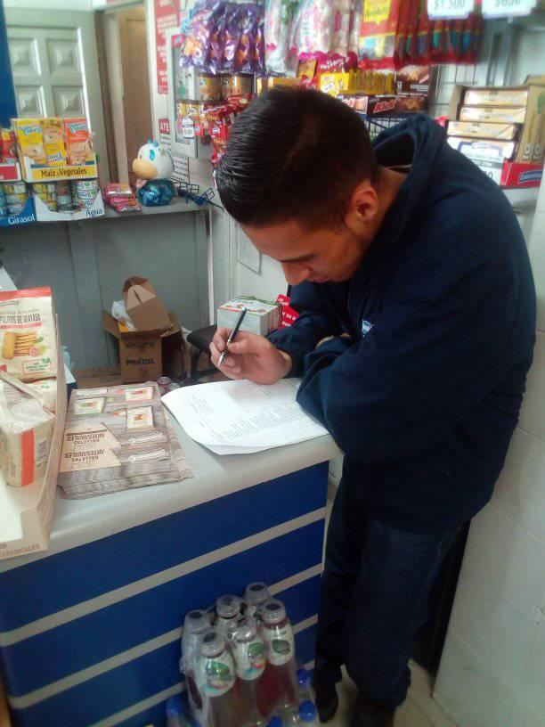
Cuestionario 2da parte ( y evidencia de cuestionario)

